Slide 1
Documentação criação do jogo
01
IAs e prompts
03
Erros e evidências
Pedro Henrique Luvizotto Uehara, Matheus Rodrigues Cabrera e Gustavo Duarte Güering Guimarães

Slide 2
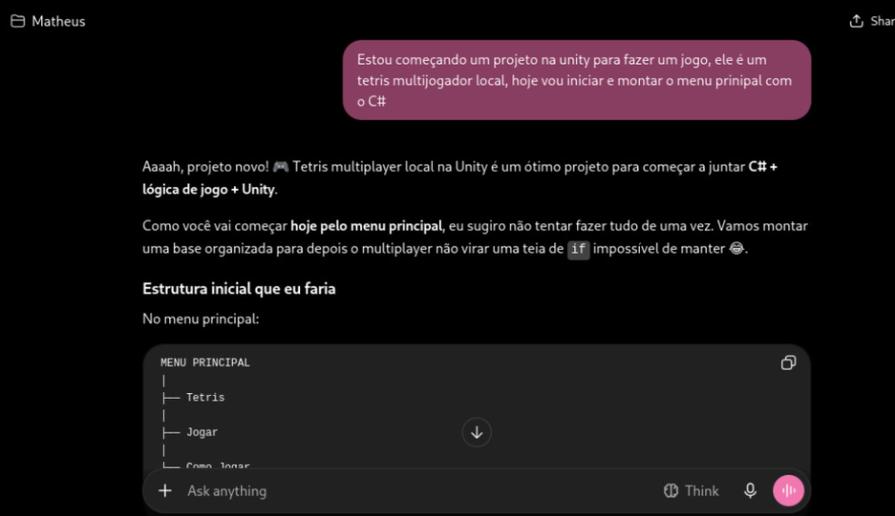
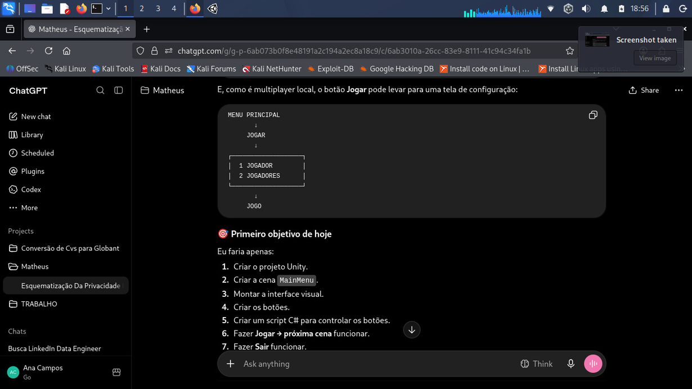
IAs e prompts
01
IAs
02
Prompts
Gemini
Primeiros prompts :
Prompts de apoio para ínicio de projeto.

Slide 3
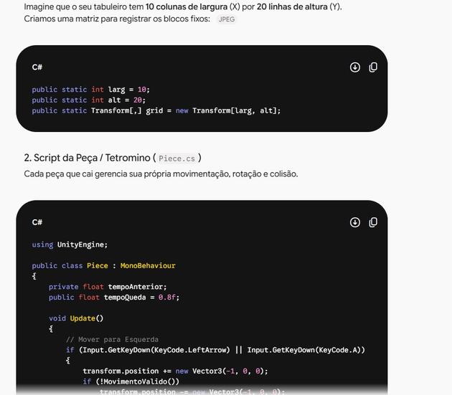
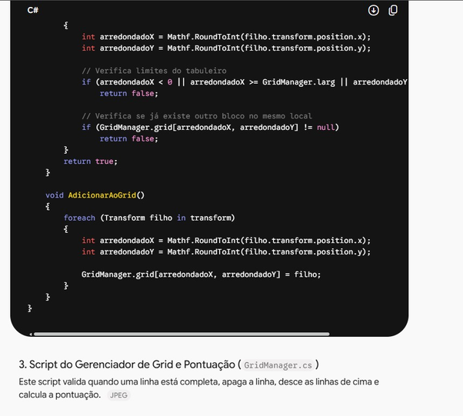
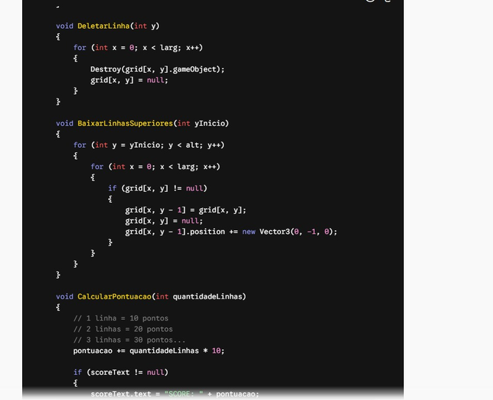
IAs e prompts
01
IAs
02
Prompts
Gemini
Jogo para uma pessoa :
Prompts para modo de 1 pessoas

Slide 4
IAs e prompts
01
IAs
02
Prompts
Chatgpt
Jogo para duas pessoas
Prompt utilizado:
“Me ajude a adaptar um jogo de Tetris feito no Unity para dois jogadores, mantendo o modo individual. Quero que cada jogador tenha seu próprio tabuleiro, controles e pontuação, além de condições de vitória e derrota. Explique os códigos necessários e o que precisa ser alterado nos scripts existentes.”
As principais mudanças foram feitas nos seguintes arquivos:
GridManager.cs: foi alterado para separar os tabuleiros e as pontuações dos jogadores, além de cuidar das condições de vitória e derrota.
Piece.cs: foi adaptado para que cada jogador pudesse controlar suas próprias peças usando teclas diferentes.
MainMenu.cs: foram feitos ajustes para iniciar a partida de acordo com o modo escolhido.
MainMenu.unity: foi corrigido o botão de dois jogadores, que não estava configurado corretamente, e foram ajustados alguns elementos da interface.
Game.unity: foram corrigidas as escalas de alguns elementos relacionados à pontuação, ao tempo e ao fim da partida.
EditorBuildSettings.asset: foram configuradas as cenas necessárias para executar o jogo.
Prompts de ínicio do modo para duas pessoas

Slide 5
IAs e prompts
01
IAs
02
Principais trechos de códigos :
Chatgpt
Escolha do modo de jogo — MainMenu.cs
Separação dos tabuleiros — GridManager.cs
public const int larg = 10;
public const int alt = 20;
private readonly Transform[,] grid =
new Transform[larg, alt];
private int pontuacao;
Nesse código, a matriz grid representa o tabuleiro, que possui 10 colunas e 20 linhas. Ela guarda as posições ocupadas pelas peças, enquanto pontuacao armazena os pontos do jogador.
Uma das mudanças importantes foi deixar essas informações separadas para cada jogador, evitando que os dois utilizassem o mesmo tabuleiro ou compartilhassem a pontuação.
public void IniciarDoisJogadores()
{
Time.timeScale = 1f;
PlayerPrefs.SetInt("GameMode", 2);
PlayerPrefs.Save();
SceneManager.LoadScene("Game");
}
Esse trecho faz o jogo iniciar no modo de dois jogadores. O valor 2 é usado para identificar o modo escolhido, e o LoadScene abre a cena principal do jogo.

Slide 6
IAs e prompts
01
IAs
02
Principais trechos de códigos :
Chatgpt
Criação do segundo jogador - GridManager.cs
Controles de cada jogador - Piece.cs
bool jogadorUnico =
PlayerPrefs.GetInt("GameMode", 1) != 2;
bool jogador1 =
gridManager.PlayerNumber == 1;
bool esquerda = jogador1
? (Input.GetKeyDown(KeyCode.LeftArrow)
|| (jogadorUnico &&
Input.GetKeyDown(KeyCode.A)))
: Input.GetKeyDown(KeyCode.A);
bool direita = jogador1
? (Input.GetKeyDown(KeyCode.RightArrow)
|| (jogadorUnico &&
Input.GetKeyDown(KeyCode.D)))
: Input.GetKeyDown(KeyCode.D);
Esse trecho verifica qual jogador está controlando a peça e define as teclas que ele pode usar. O jogador 1 utiliza as setas do teclado, enquanto o jogador 2 utiliza A e D para movimentar as peças para os lados. A mesma ideia é aplicada aos comandos de rotação e de aceleração da queda.
Essa mudança é importante porque permite que os dois joguem ao mesmo tempo, sem precisarem usar os mesmos controles.
GameObject objetoJogador2 =
new GameObject("GridManager_Player2");
GridManager jogador2 =
objetoJogador2.AddComponent<GridManager>();
jogador2.playerNumber = 2;
jogador2.boardOffsetX = deslocamentoEntreTabuleiros;
jogador2.pecasPrefabs = pecasPrefabs;
jogador2.scoreText = placarJogador2;
Esse código cria um objeto responsável pelo segundo jogador e adiciona o script GridManager a ele. Depois, configura o número do jogador, a posição do tabuleiro, as peças que serão utilizadas e o placar.
Assim, o segundo jogador utiliza a mesma lógica principal do jogo, mas possui suas próprias configurações.

Slide 7
IAs e prompts
01
IAs
02
Principais trechos de códigos :
Chatgpt
Definição do vencedor - GridManager.cs
GridManager jogador2 = jogadores[1];
if (pontuacao > jogador2.pontuacao)
FinalizarPartida(
"JOGADOR 1 VENCEU PELOS PONTOS!",
"O tempo terminou.");
else if (jogador2.pontuacao > pontuacao)
FinalizarPartida(
"JOGADOR 2 VENCEU PELOS PONTOS!",
"O tempo terminou.");
else
FinalizarPartida(
"EMPATE!",
"O tempo terminou com a mesma pontuação.");
Esse código compara os pontos dos dois jogadores quando o tempo acaba. Quem tiver mais pontos vence e, se os dois tiverem a mesma pontuação, ocorre um empate.
Dessa forma, o jogo passa a ter uma regra para decidir o vencedor da partida.

Slide 8
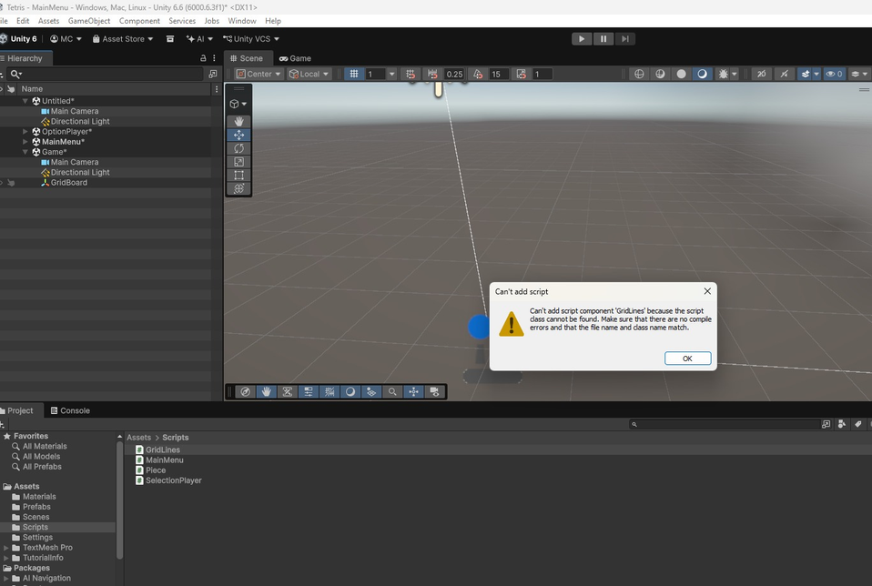
Erros
03
Erros encontrados
Durante o desenvolvimento, foram identificados alguns problemas, como o botão de dois jogadores não estar conectado à ação correta e alguns elementos da interface estarem com a escala zerada.
Tambem tivemos o problema de adicionar o script a um objeto vazio e um problema com a implementação do grid.
O ChatGPT ajudou a identificar esses problemas e sugeriu como corrigi-los. Também auxiliou nas mudanças necessárias para separar os tabuleiros e os controles de cada jogador.

